Slide 1
CoffeeBreak
Горскина Карина, ОКЭИ

Slide 2
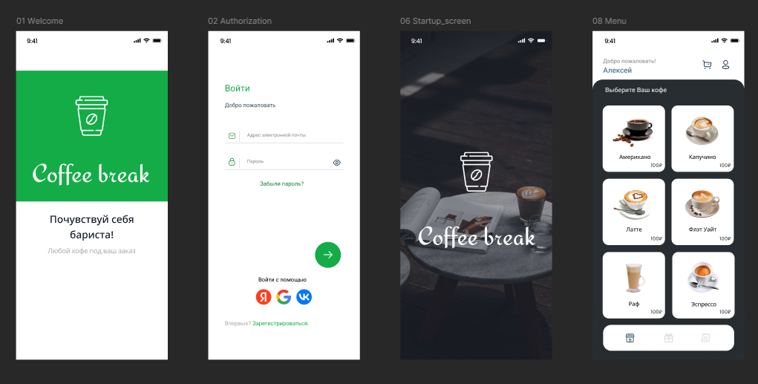
Цель

Slide 3

Реализация
Для регистрации использовались библиотеки Supabase:
supabase-auth, aupabase-compose-auth для авторизации через Google

Slide 4

Реализация
Функционал выбора кофейни реализован с использованием Yandex MapKit, обновление адреса пользователя происходит через supabase-postgrest

Slide 5
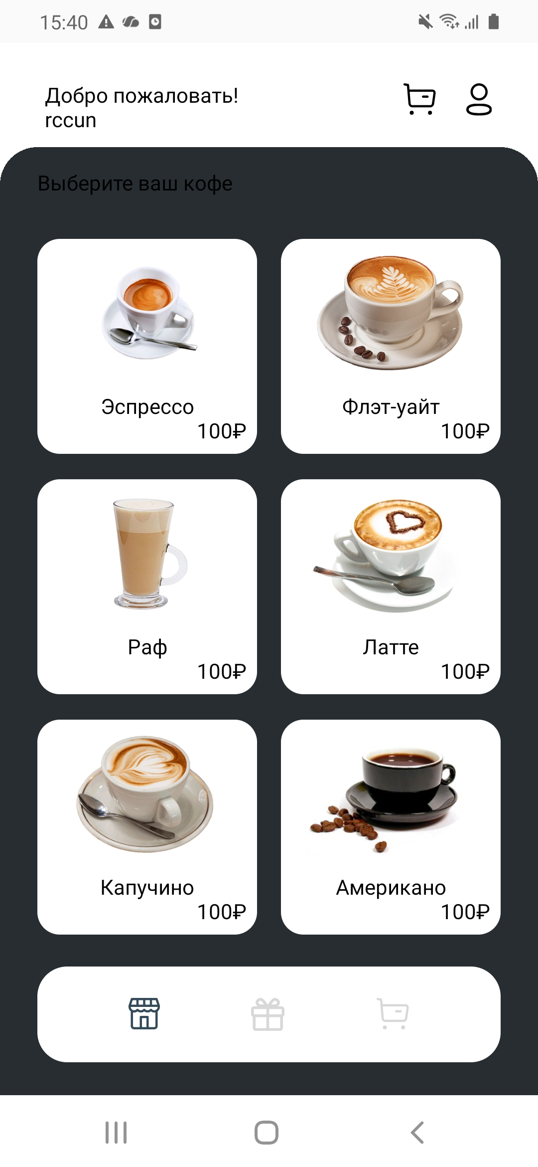

Реализация
Получение данных реализуется с помощью библиотеки supabase-postgrest, CRUD-операций, асинхронная загрузка изображений - с использованием Coil

Slide 6
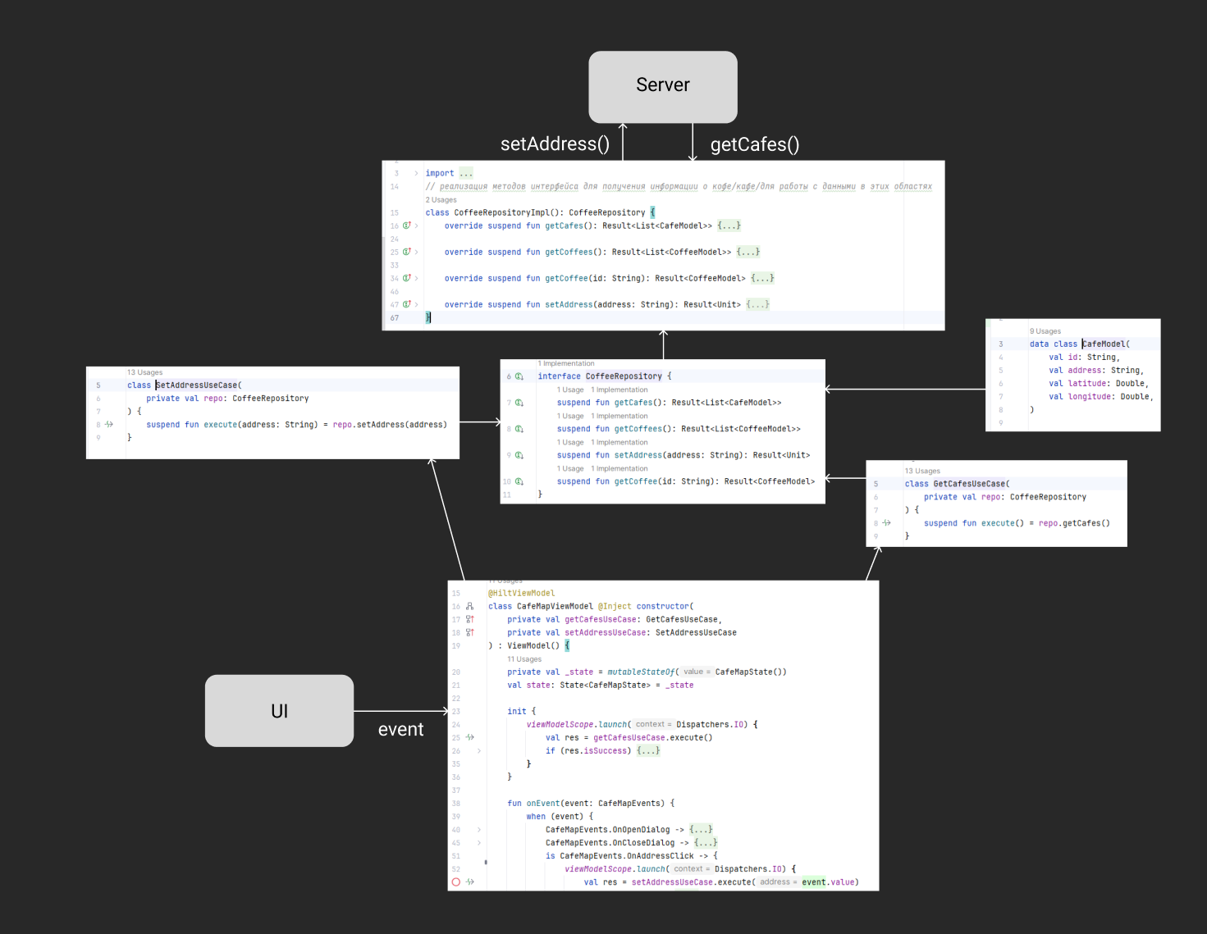
Схема классов

Slide 7
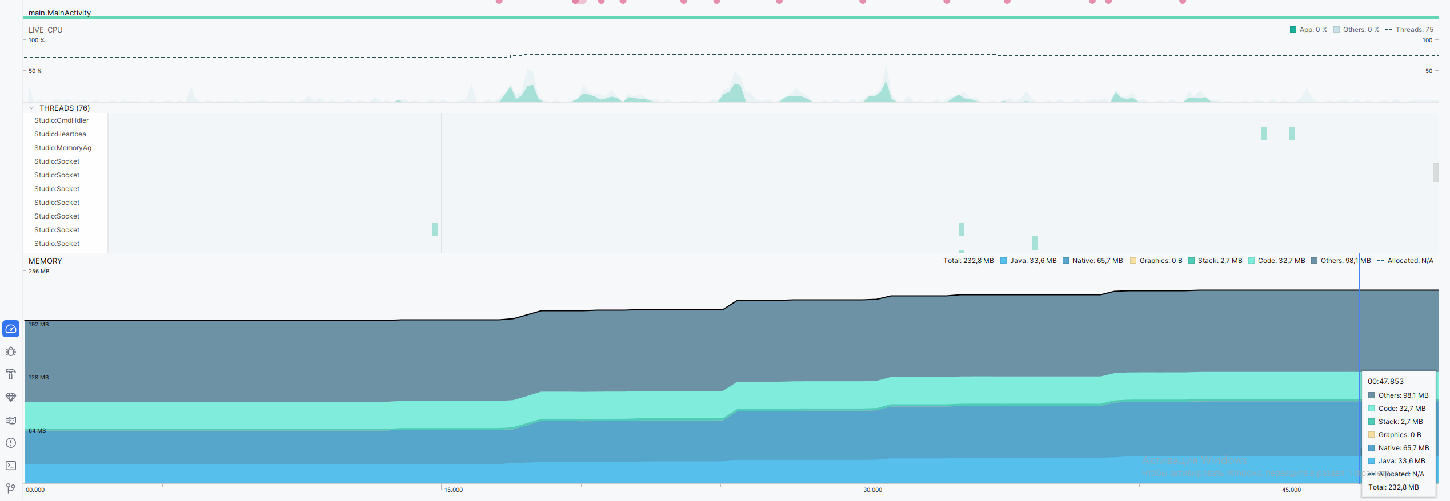
Производительность

Slide 8

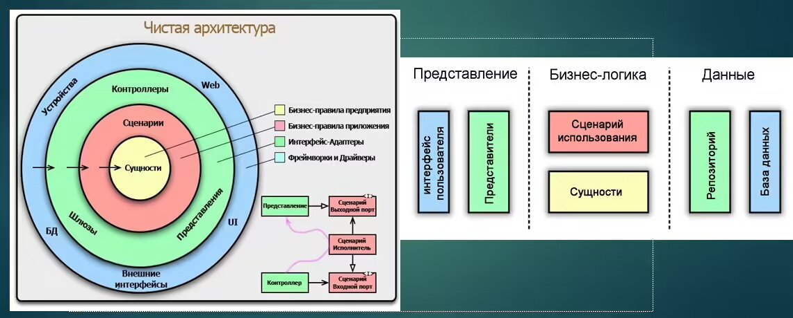
Архитектура
В разработке были использованы такие архитектурные решения, как паттерн Singleton и общий подход к разработке - CleanArchitecture

Slide 9






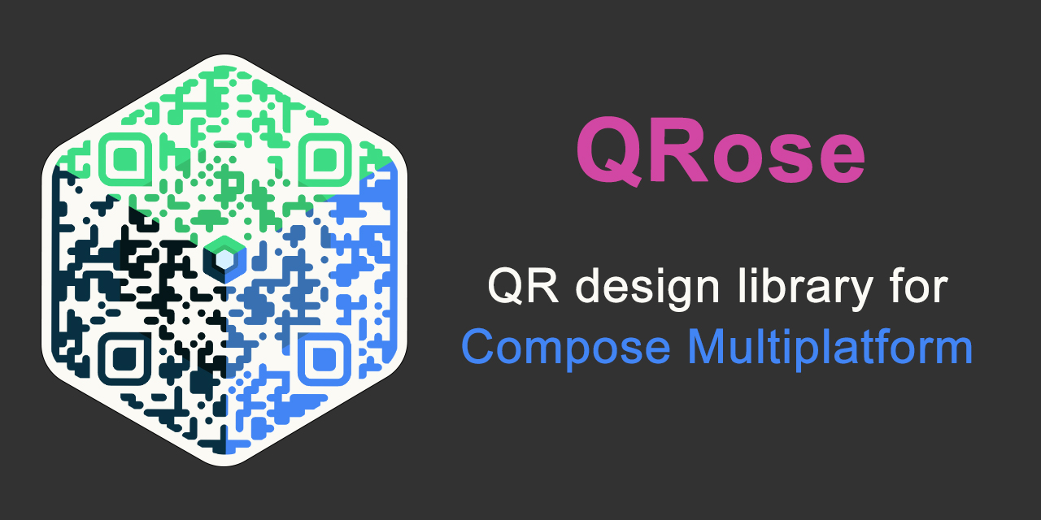
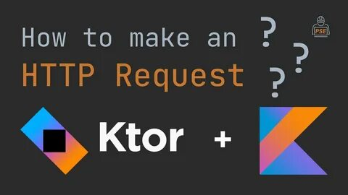
Библиотеки
Yandex MapKit
Supabase SDK
Coil
Ktor
Dagger Hilt
Compose navigation
Qrose
Ktor Serialization

Slide 10
Спасибо за внимание!

